Slide 1
Администрация муниципального образования город Краснодар МУНИЦИПАЛЬНОЕ КАЗЁННОЕ УЧРЕЖДЕНИЕ МУНИЦИПАЛЬНОГО ОБРАЗОВАНИЯ ГОРОД КРАСНОДАР «ЦЕНТР МОНИТОРИНГА ОКРУЖАЮЩЕЙ СРЕДЫ И ТРАНСПОРТА»

Slide 2
Экологическое мероприятие для воспитанников МБДОУ «Детский сад № 116» «Упаковке вторую жизнь»
Инициатором мероприятия выступило муниципальное казённое учреждение муниципального образования город Краснодар «Центр мониторинга окружающей среды и транспорта».
Тема мероприятия – вторичное использование отходов.
В подготовке мероприятия приняли участия все возрастные группы детей, посещающие МБОУ «Детский сад № 116».
Мероприятие состояло из двух частей:
1. Познавательно игровое представление;
2. Выставка поделок из бросового материала.

Slide 3
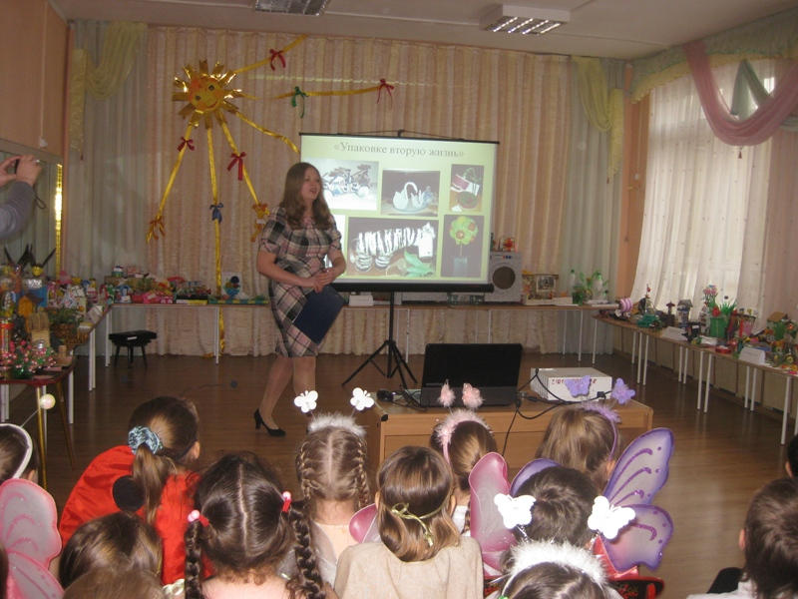
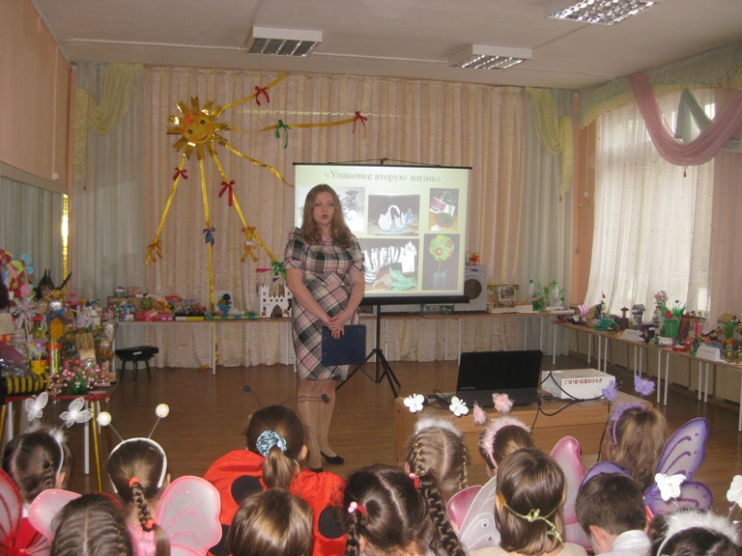
В начале мероприятия специалисты МКУ «ЦМОСТ» рассказали детям о проблемах накопления и утилизации отходов

Slide 4
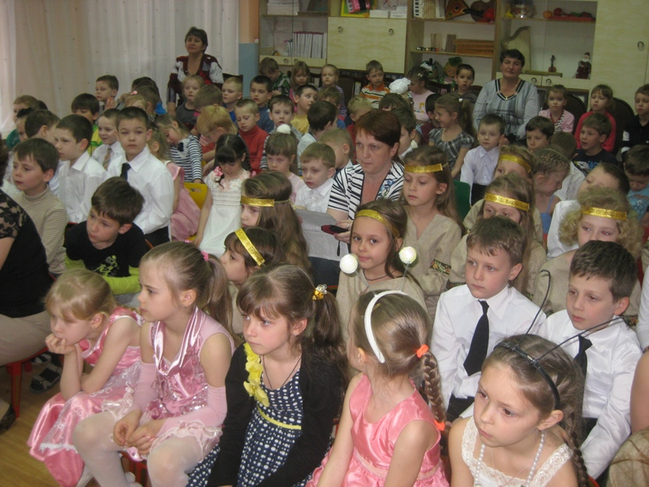
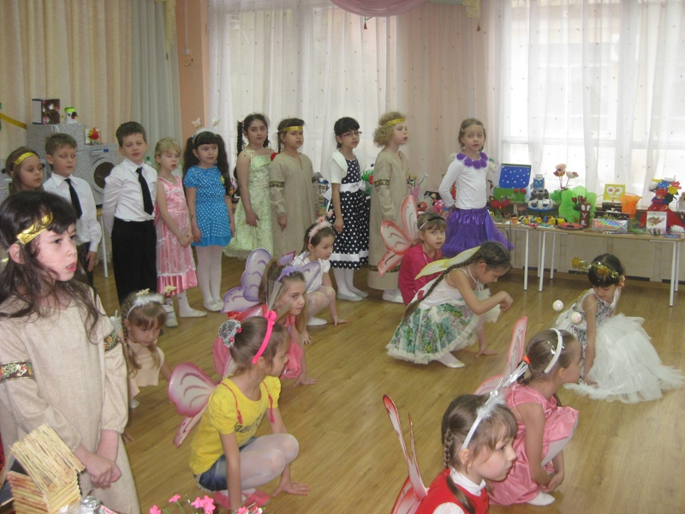
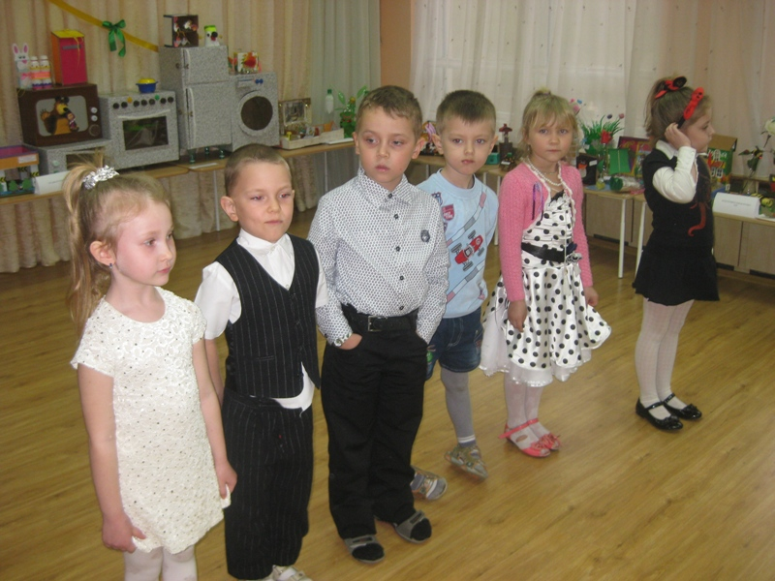
В ходе мероприятия детям было предложено поучаствовать в конкурсах: отгадай загадку, узнай овощ или фрукт, собери цветок и другие

Slide 5
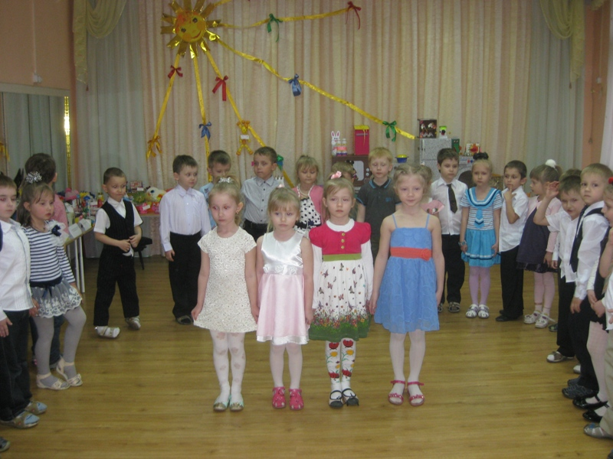
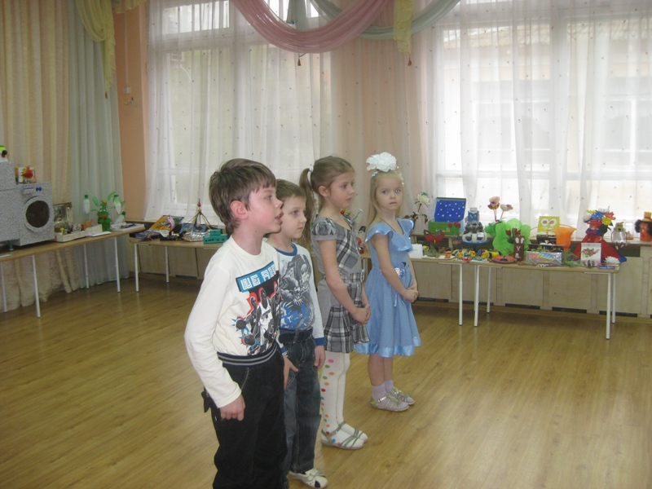
Воспитанники логопедической группы подготовили стихи о природе

Slide 6
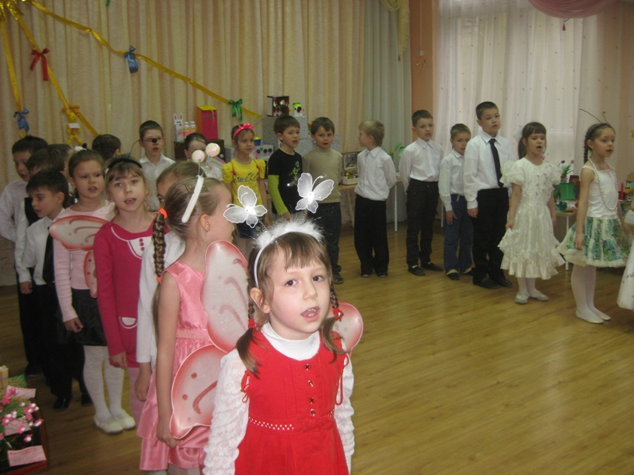
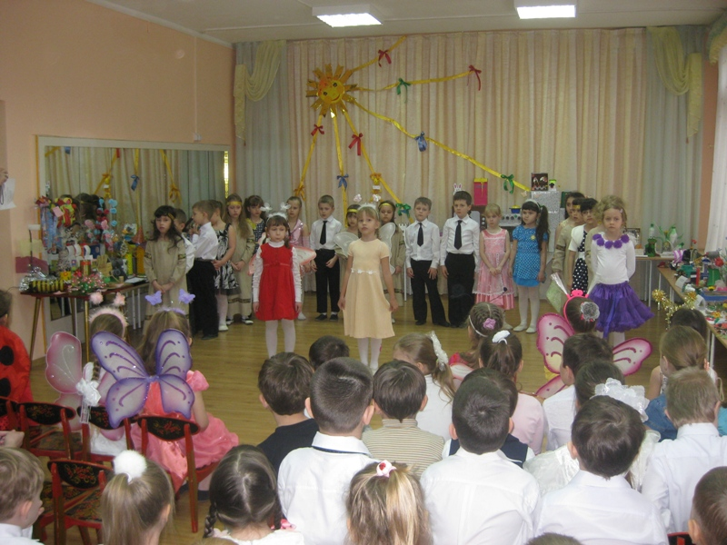
Воспитанники старшей группы подготовили занимательные сценки и песенки о природе

Slide 7
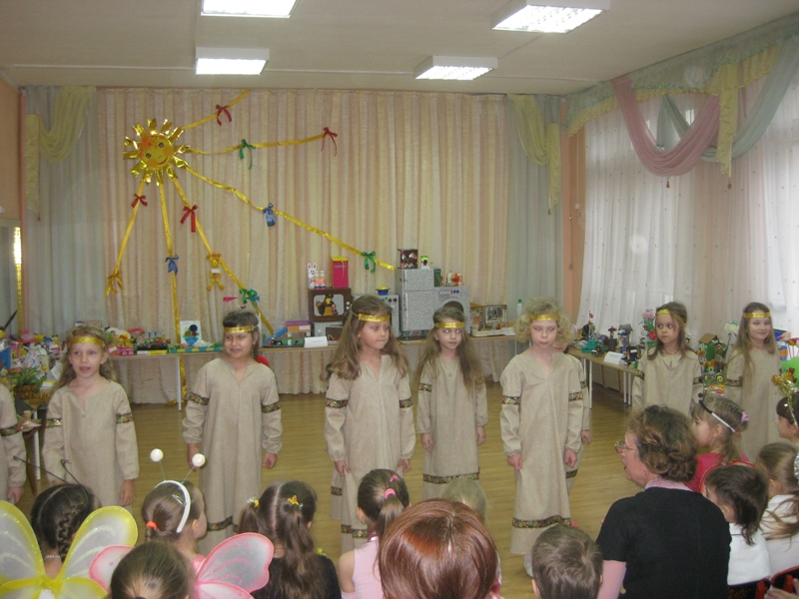
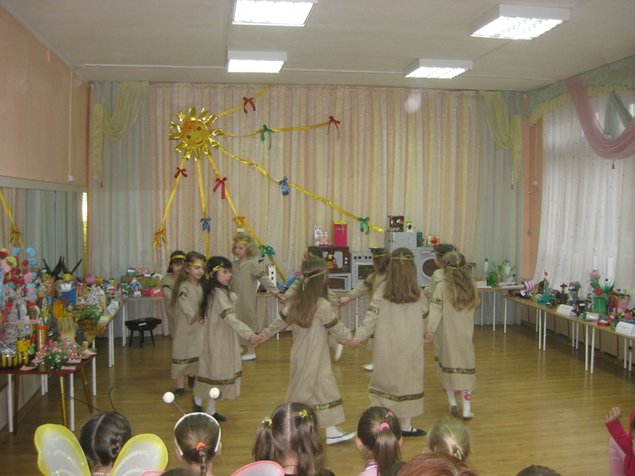
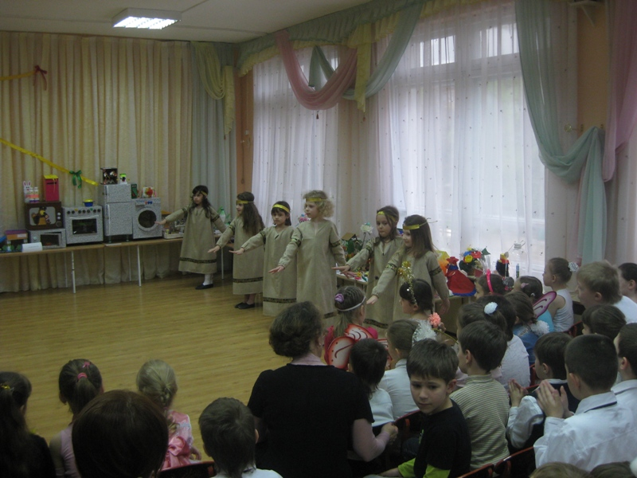
Русский народный танец в красивых народных костюмах исполнили воспитанницы подготовительной группы

Slide 8
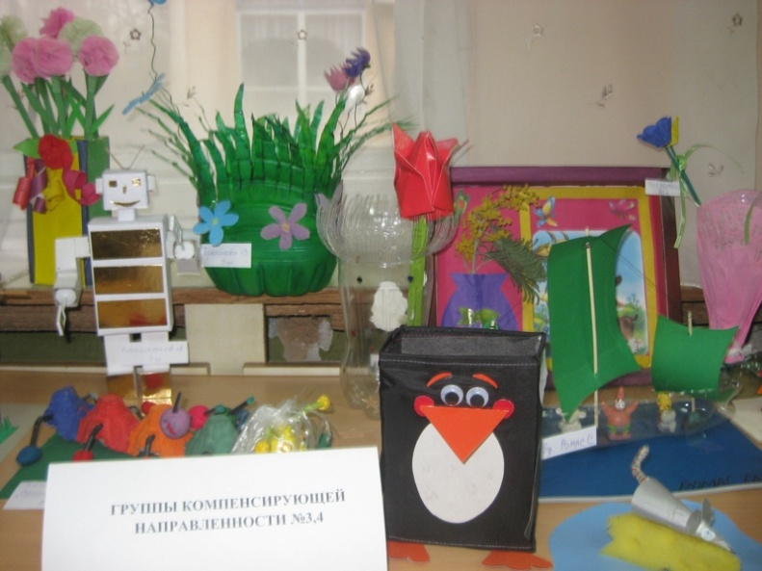
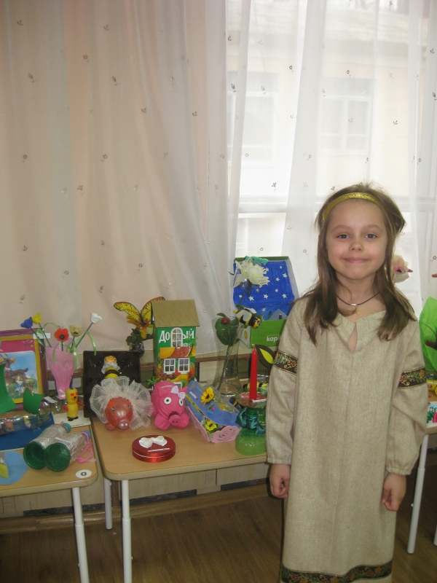
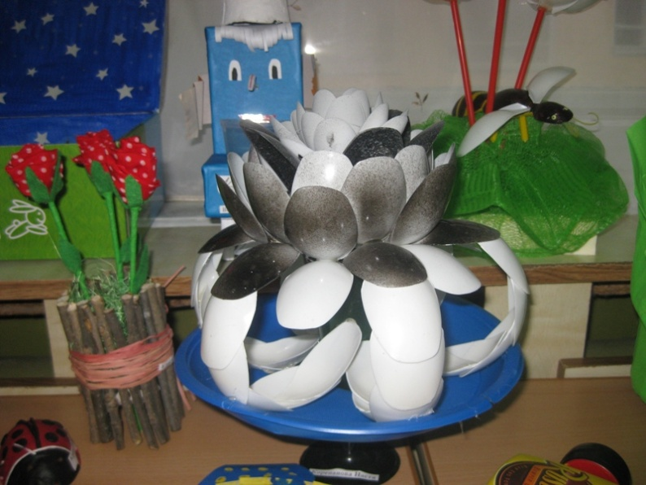
По окончании мероприятия все желающие могли посетить выставку «Упаковке вторую жизнь»

Slide 9
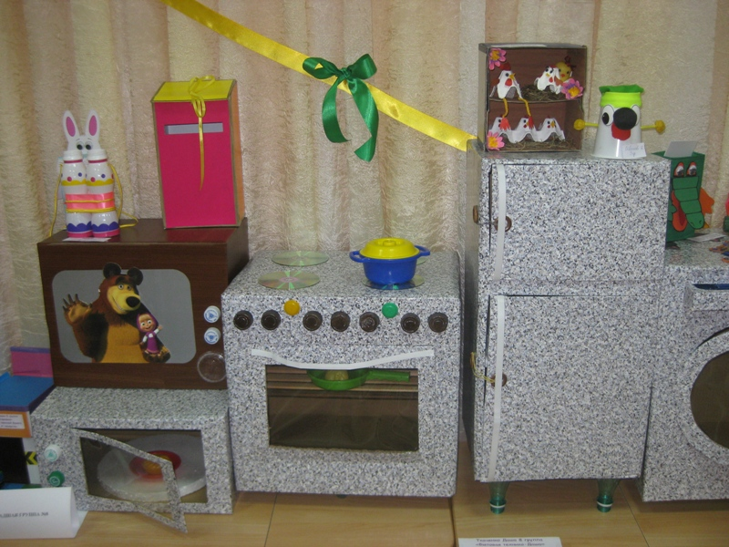
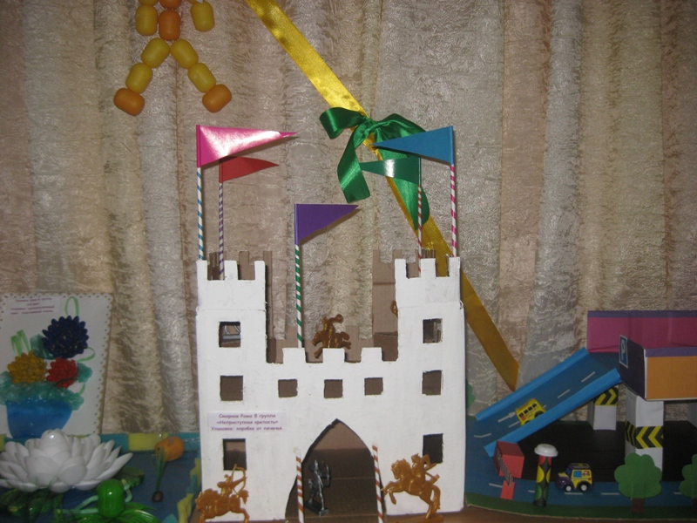
Дети со своими родителями проделали поистине колоссальную работу, сотворив из, казалось бы, совсем ненужных вещей, которые в повседневной жизни мы бы обязательно выбросили, необычные и оригинальные поделки

Slide 10
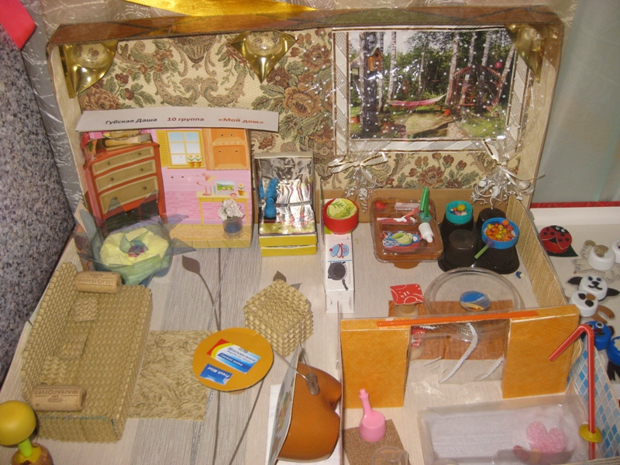
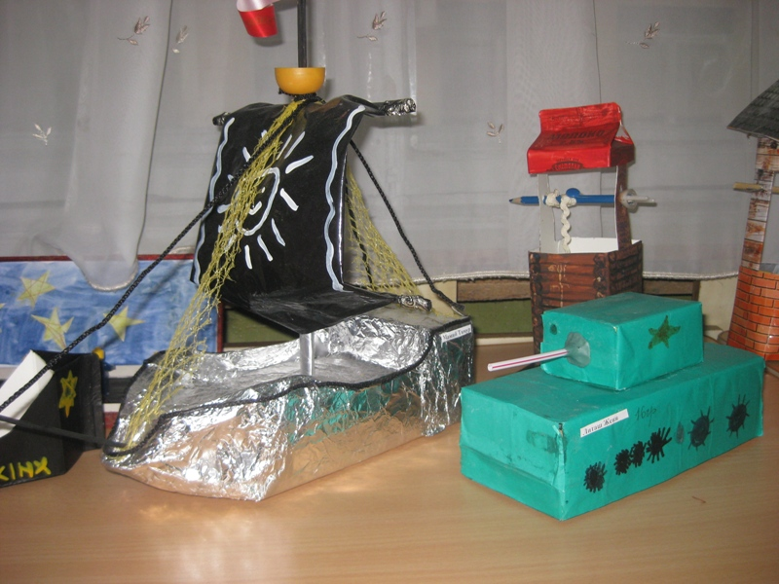
Мероприятие было освещено муниципальной телерадиокомпанией «Краснодар Плюс». Статья «Упаковке – вторую жизнь» размещена на информационном портале администрации муниципального образования город Краснодар и городской Думы Краснодара www.krd.ru

Slide 11
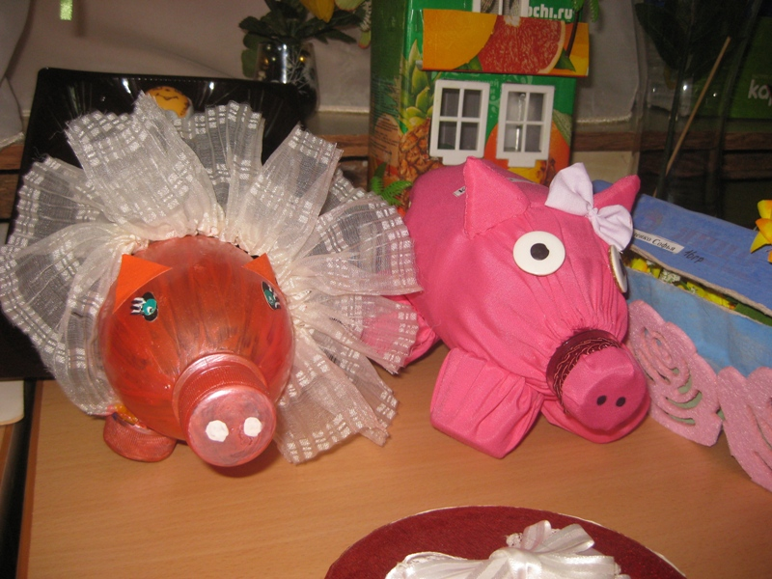
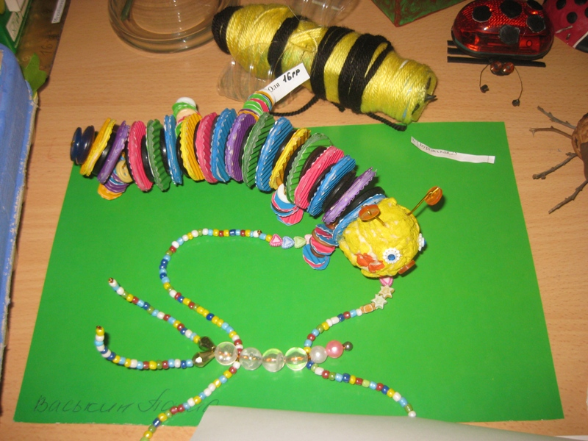
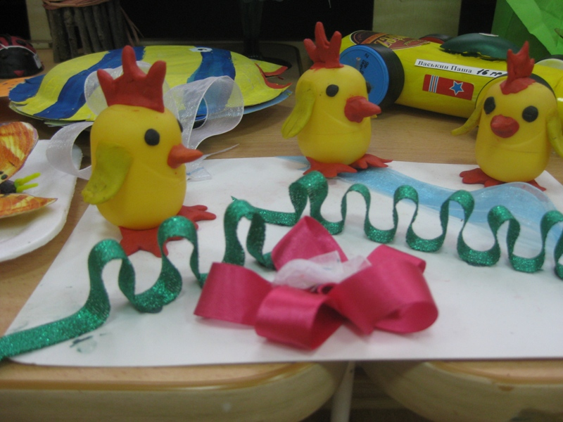
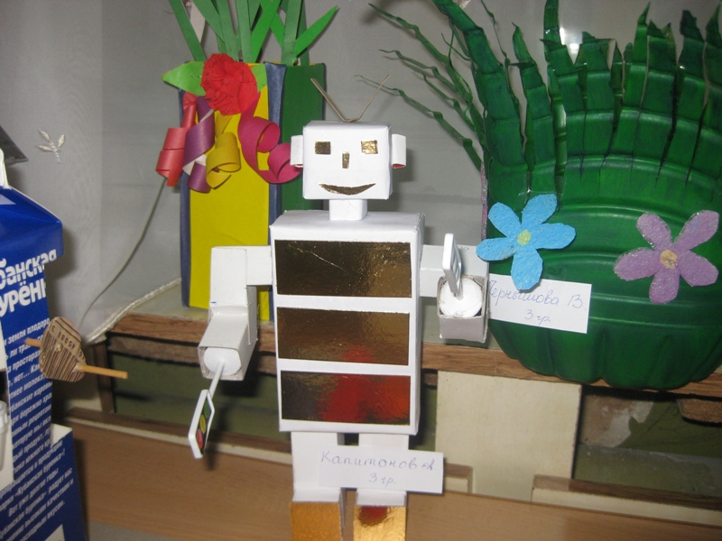

Slide 12
